Slide 1

Проблема суицида среди подростков в России
Подготовила педагог-психолог МБОУ «Гимназия №125»
С. Р. Кононенко

Slide 2
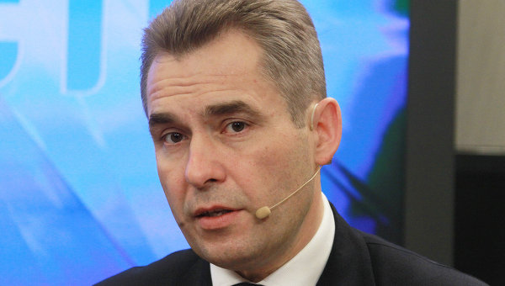
Всплеск суицидов подростков отмечен в России в последние несколько дней.
Уполномоченный при президенте РФ по правам ребенка Павел Астахов обратился к министру образования и науки РФ Андрею Фурсенко с просьбой начать в школах работу по профилактике детских суицидов.

Slide 3

Эпидемия самоубийств среди российских школьников в последние дни вызвала тревогу у многих родителей. На страницах социальных сетей и блогов они попытались разобраться в причинах этого явления.

Slide 4
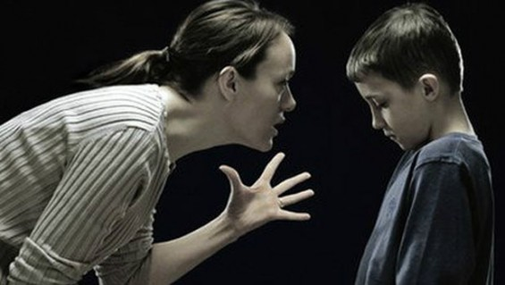
paola5
1. Все дело в укоренившихся в России педагогических традициях, которые поощряют всевозможные методы давления на ребенка, включая крик по любому поводу.

Slide 5
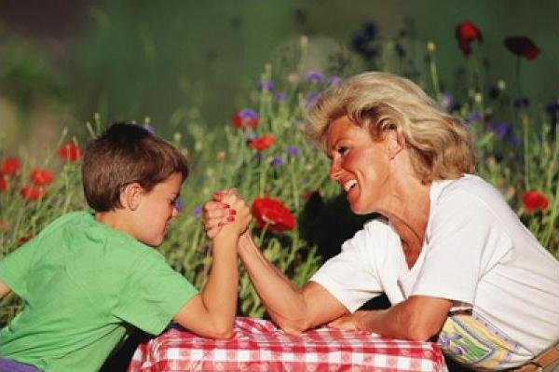
2. Многие блогеры говорят о том, что детям сегодня не хватает полноценного общения – как с родителями, так и со сверстниками.

Slide 6
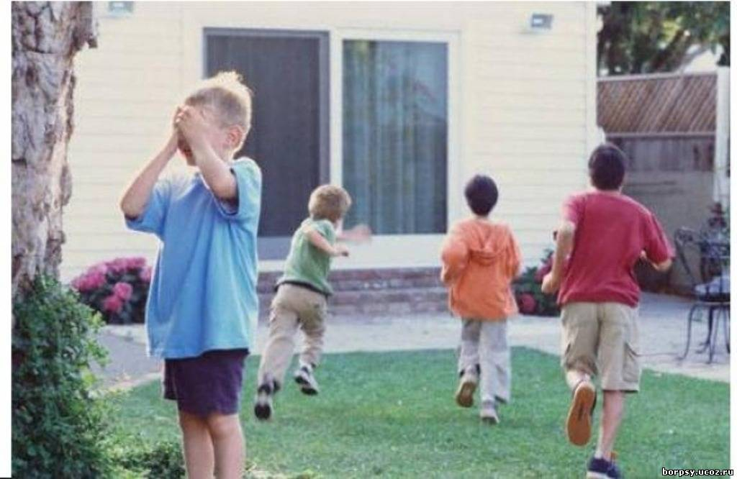
crackjack00
Раньше дети общались во дворе, причем компании были разновозрастные, от мелюзги до подростков. Это было детское общество, в котором из поколения в поколение передавался опыт на доступном языке. Сейчас детей во двор не выпускают.

Slide 7

aron45
Родители забыли о том, что со своим ребенком-подростком надо дружить, а не вести себя как надзиратель в тюрьме или, наоборот, заниматься попустительством.
Современные родители больше
собой заняты.
Дите сидит сутками в компе,
на нервы не действует –
и ладно.

Slide 8

3. Из-за постоянной борьбы за существование родителям на общение с детьми не хватает ни времени, ни сил.

Slide 9
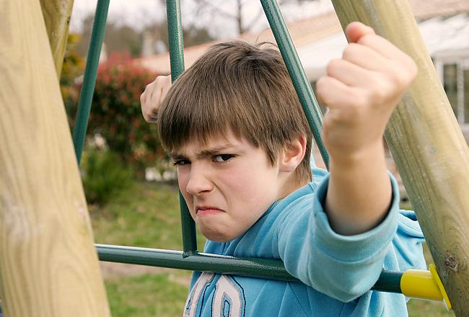
Dve_muchachi
Родители вкалывают за мизерную зарплату, они озабочены, озлоблены, обижены.
Дети растут в такой атмосфере, без любви, часто с насилием, не радуются жизни, а ненавидят себя и окружающих.
И главное, не видят перспектив для себя.

Slide 10

4. По мнению многих участников обсуждения, сегодня подростки массово переживают отсутствие смысла и цели жизни.

Slide 11
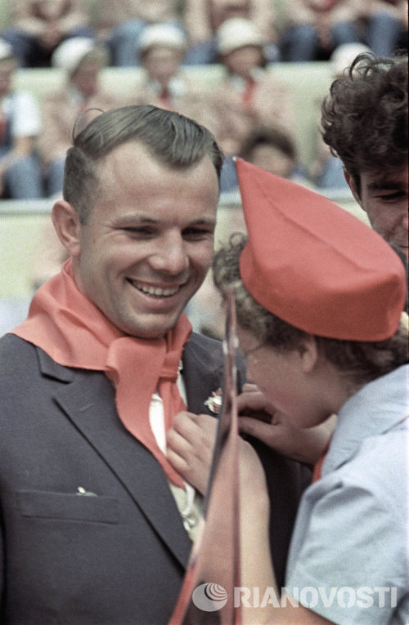
syslyaa
Раньше дети и подростки массово посещали различные бесплатные кружки, секции, чувствовали себя частью коллектива, в
обществе была какая-то идеология.
А сейчас что?
Полный идеологический вакуум - ни религиозная, ни коммунистическая идеология уже не работают.

Slide 12

gabrelyanov
Любите своих детей, слушайте их, говорите с ними чаще, ведь ближе вас у них все равно никого нет.

Slide 13
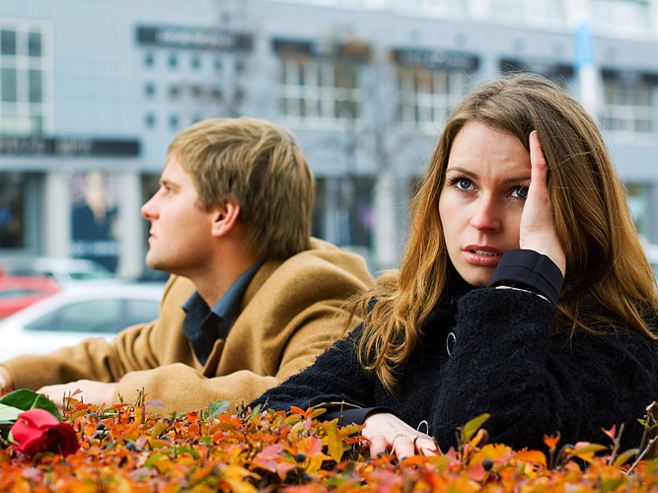
stingvv
Возможно, кто-то из родителей задумается и лишний раз пообщается со своим ребенком, поддерживает этот призыв.

Slide 14
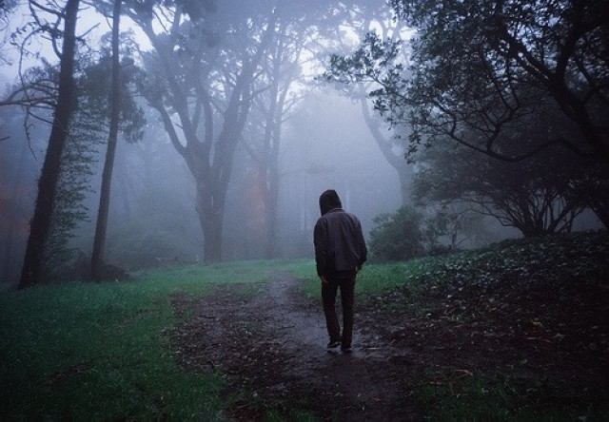
olgahermion
С ребенком не надо общаться «лишний раз», с ребенком надо общаться в принципе.
Лишний раз не поможет.

Slide 15
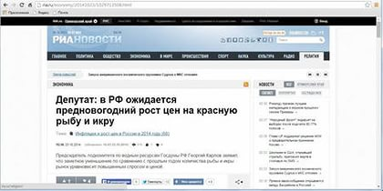
Материал для презентации взят с сайта http://ria.ru/analytics/20120217/568365529.html

